Slide 1
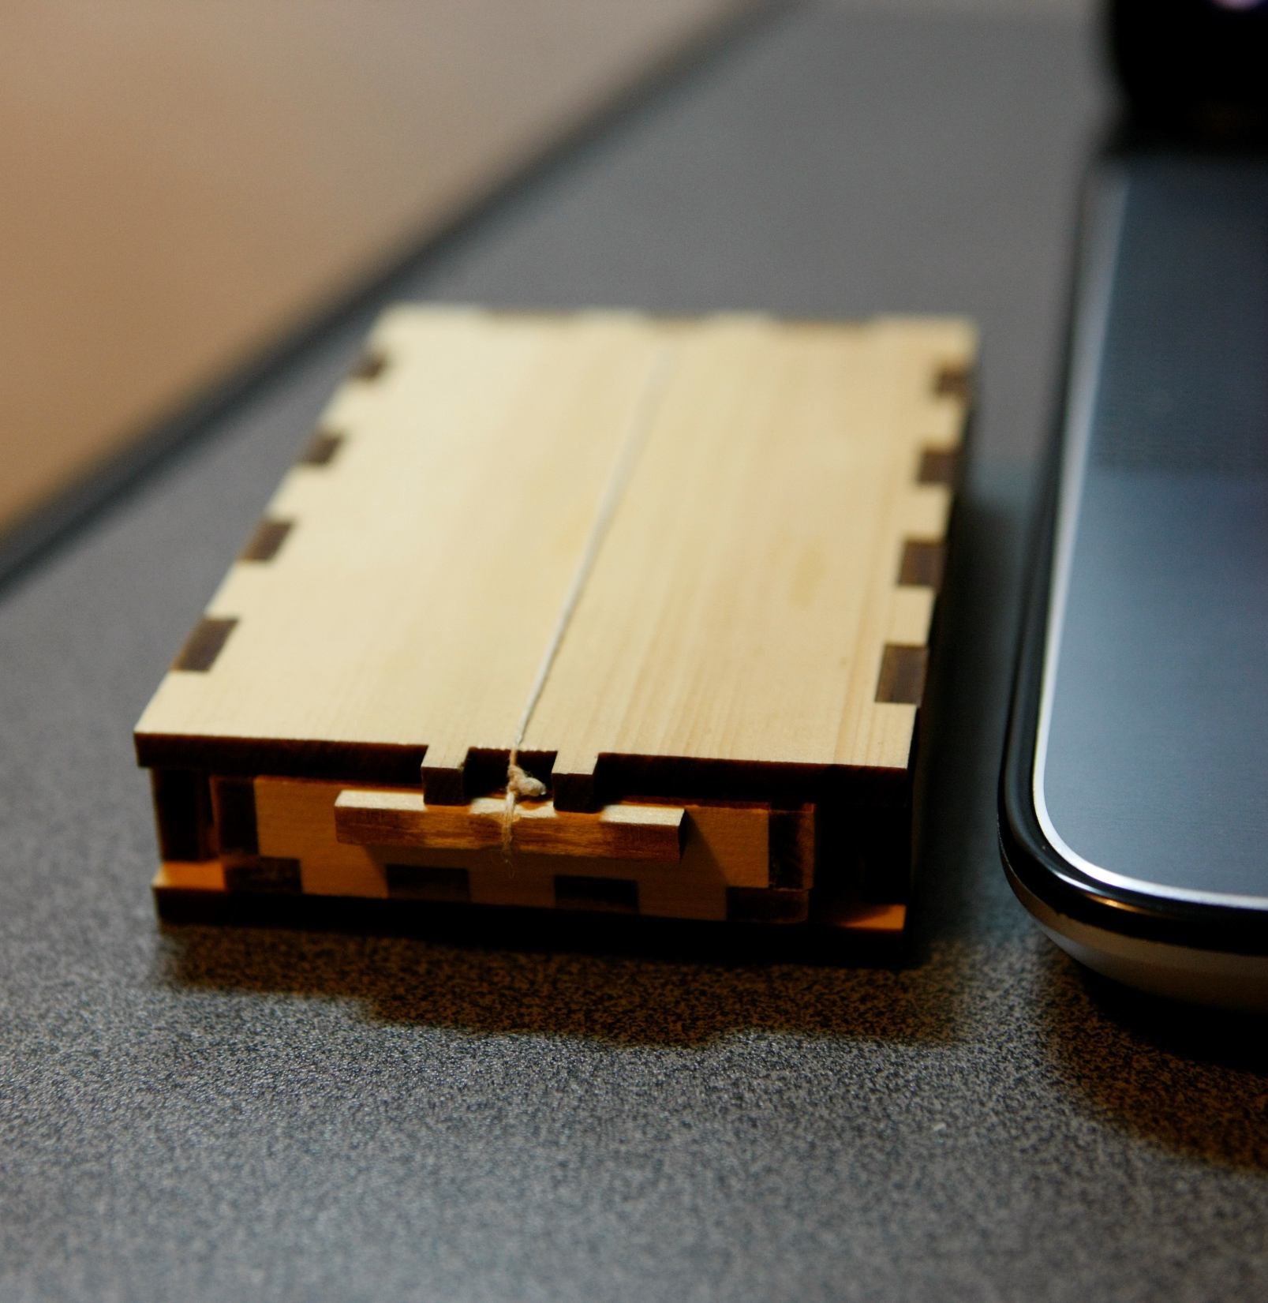
USB-golovolomka
Выполнил Рыбацкий П.А.

Slide 2
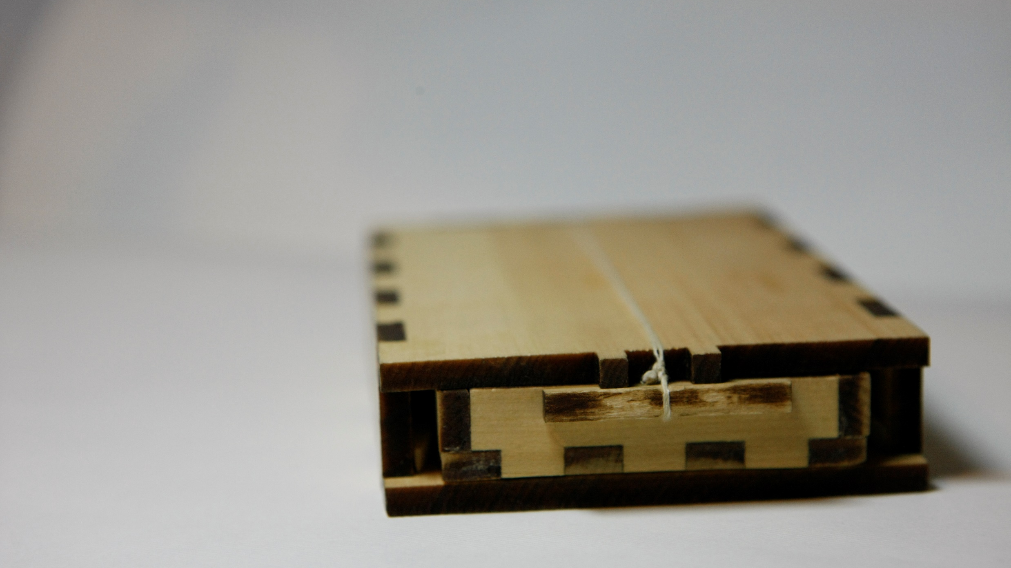
Дизайн

Slide 3
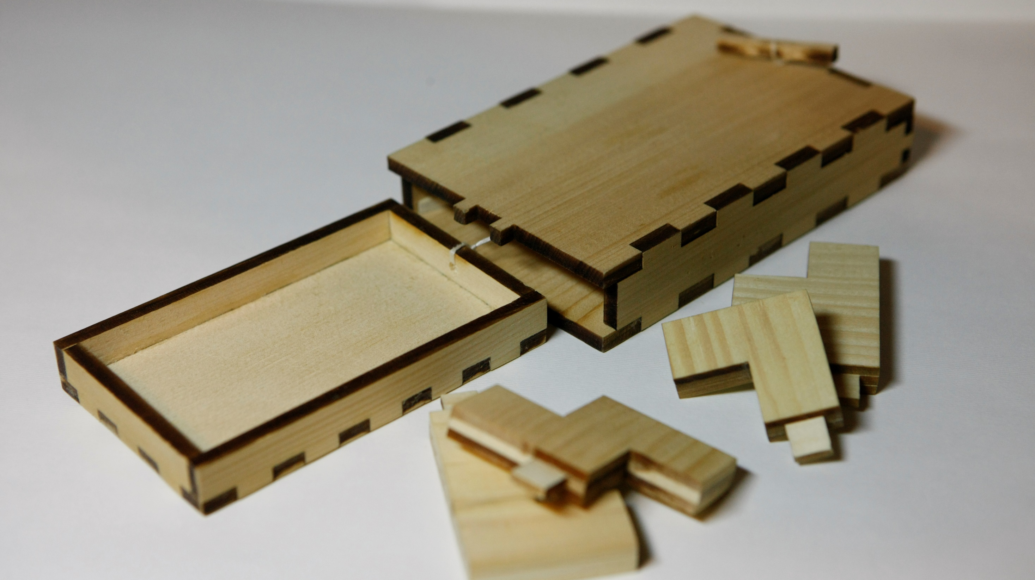
Составные части

Slide 4
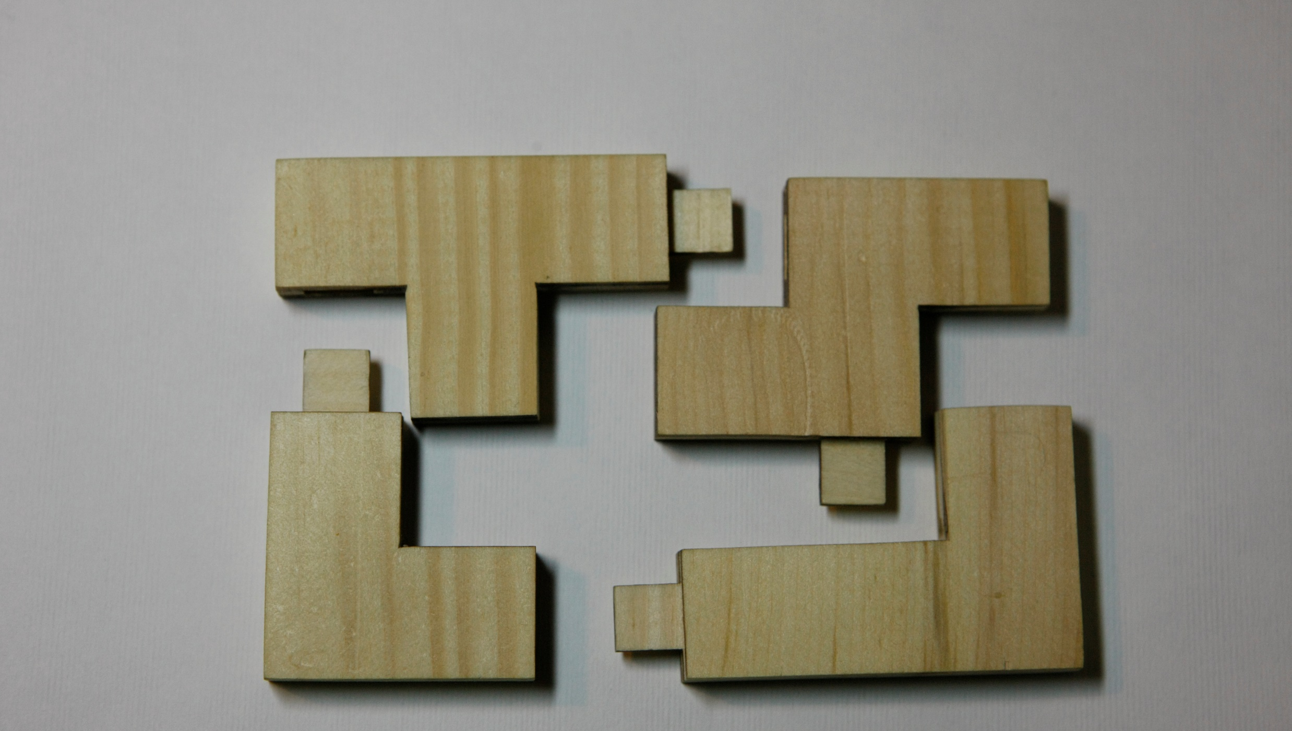
Функционал

Slide 5
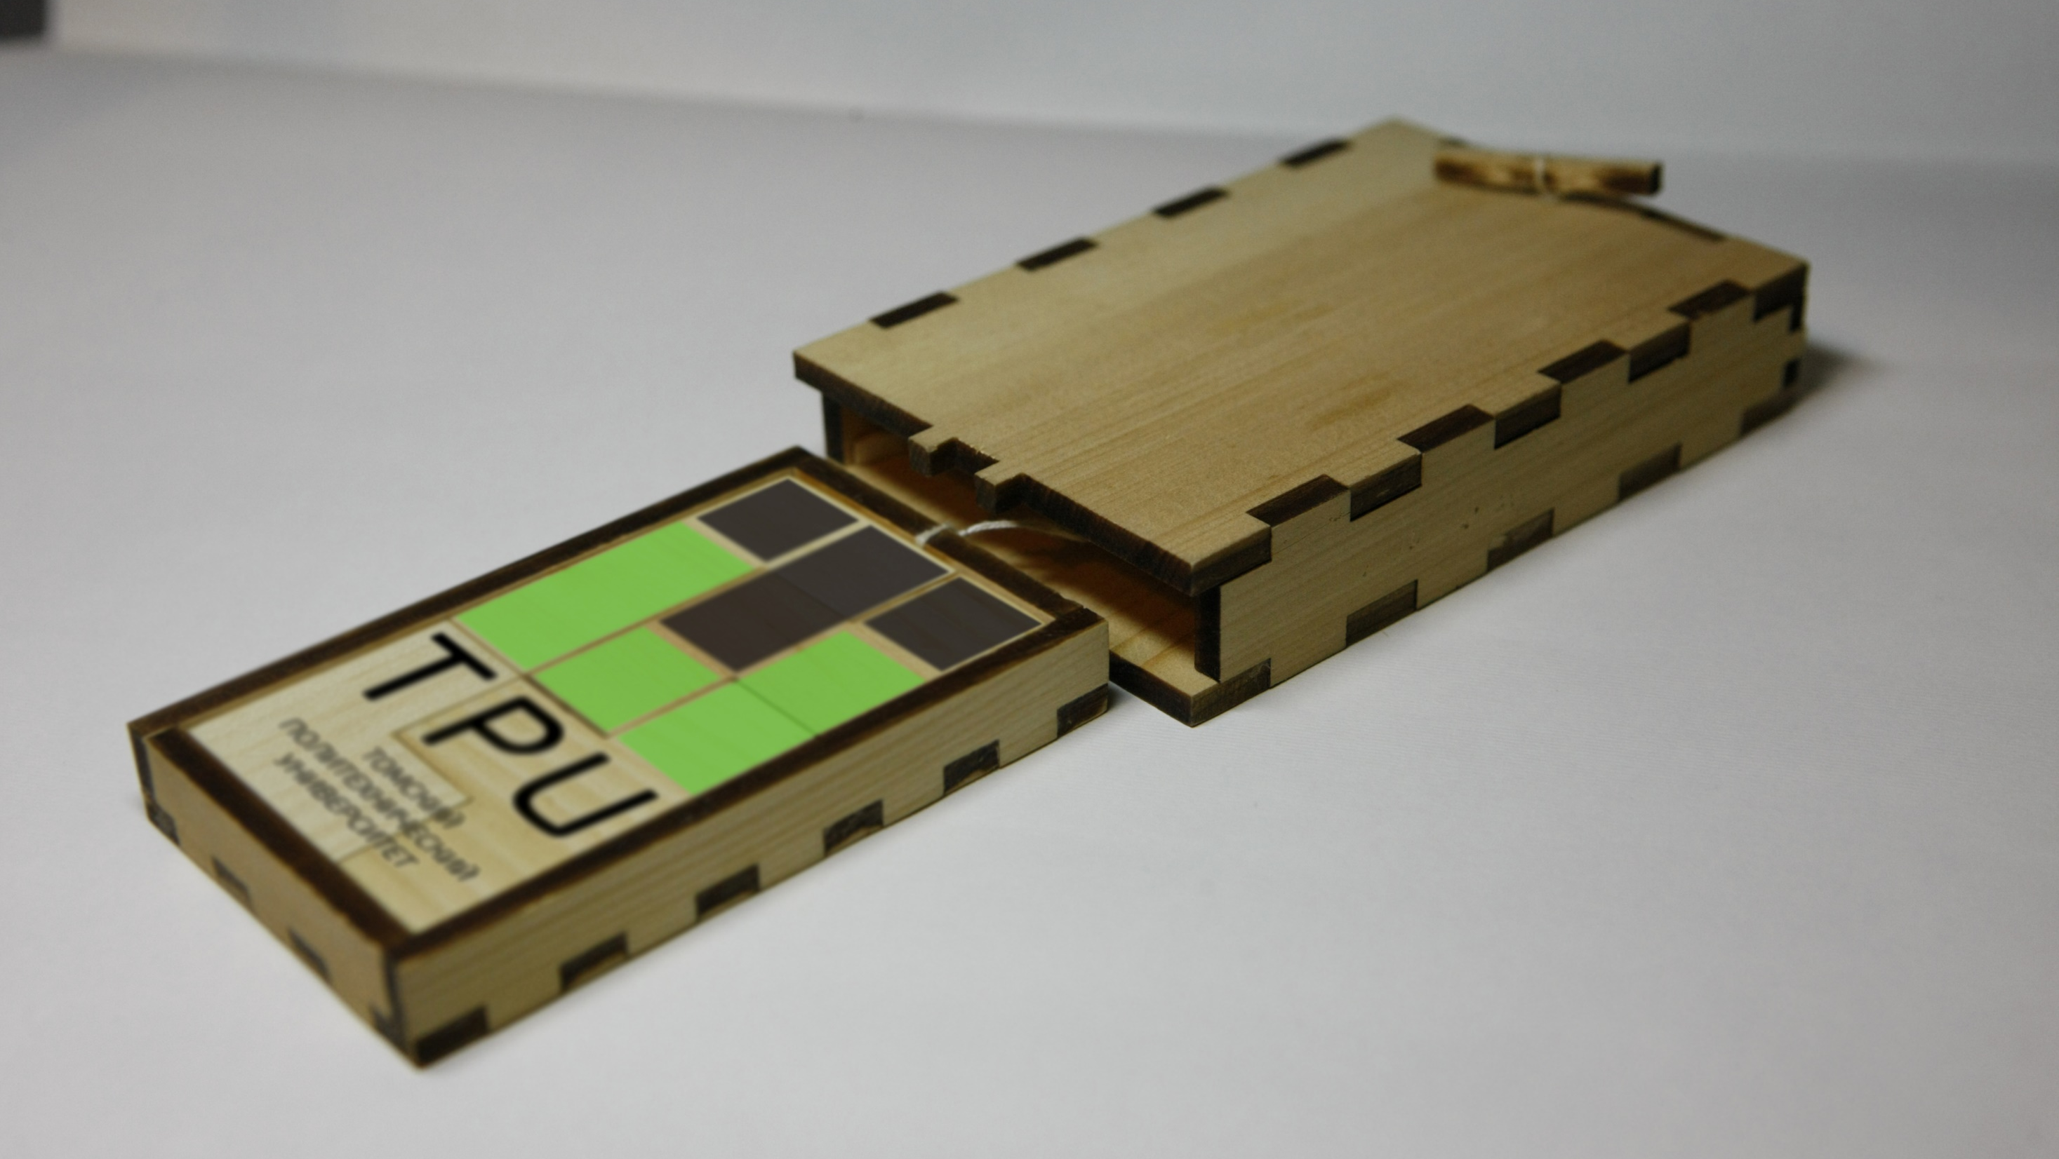
Корпоративная информация

Slide 6
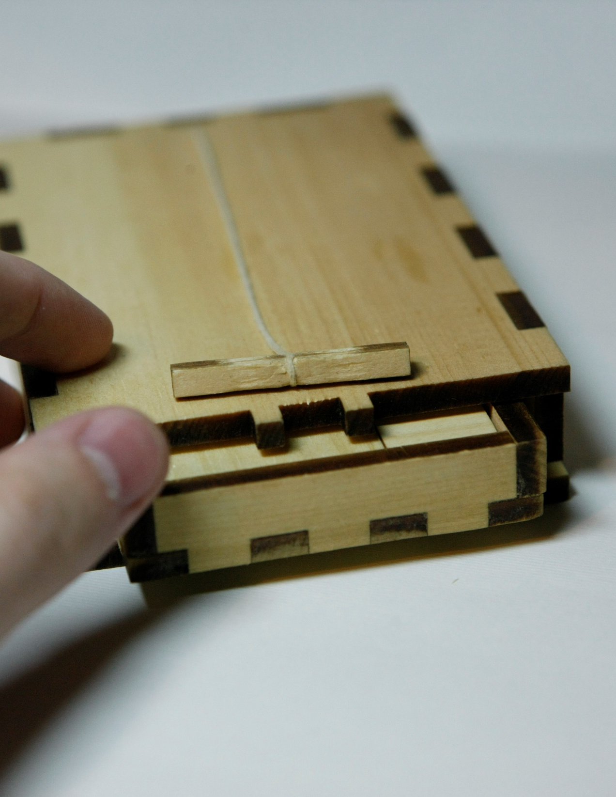
Совершенствование существующей экологической ситуации Поиск баланса между совершенствованием формы и функции Исследование материалов и технологий Формирование новой культуры потребления Целенаправленное изменение ценностных установок общества

